Slide 1
Análise e Modelagem de Sistemas Diagrama de estados

Slide 2

Agenda
Diagrama de estados
Exercícios;
Dúvidas.

Slide 3
Diagrama de Máquina de Estados

Slide 4
Um estado representa a situação em que um objeto se encontra em um determinado momento.

Slide 5
Um objeto muda de estado quando acontece algum evento interno ou externo ao sistema

Slide 6
Através da análise das transições entre os estados, pode-se prever todas as possíveis operações realizadas, em funções dos eventos que podem ocorrer.

Slide 7
Através da análise das transições entre os estados, pode-se prever todas as possíveis operações realizadas, em funções dos eventos que podem ocorrer.

Slide 8
Elementos
Estados
Situações na vida de um objeto na qual ele satisfaz uma condição ou realiza alguma atividade.

Slide 9
Exemplos:
Uma lâmpada pode ficar acesa, apagada ou queimada quando o interruptor é acionado.
Um tanque está na reserva quando o nível do óleo está abaixo de 10%
Uma conta está no vermelho quando o seu saldo fica negativo

Slide 10
Estados
Não é qualquer classe que necessita de um diagrama de máquina de estados

Slide 11
Estados
Não é qualquer classe que necessita de um diagrama de máquina de estados:
apenas aquelas cujos objetos apresentam um comportamento dinâmico significativo.

Slide 12
Exemplos:
Estados de uma passagem aérea: confirmada, atendida, na lista de espera e cancelada

Slide 13
Exemplos:
Estados de uma passagem aérea: confirmada, atendida, na lista de espera e cancelada
Estados de uma disciplina: aberta (há vagas), fechada (não há mais vagas), cancelada.

Slide 14
Estados
Um estado de um objeto pode ser caracterizado pelo valor de um ou mais atributos de objetos

Slide 15
Estados
Um estado de um objeto pode ser caracterizado pelo valor de um ou mais atributos de objetos:
Um objeto de DisciplinaOfertada pode estar aberto (há vagas) ou fechado (não há mais vagas), neste caso, o estado é caracterizado pelo número de alunos matriculados.

Slide 16
Estados
Um estado de um objeto pode ser caracterizado pelo valor de um ou mais atributos de objetos:
A situação de uma conta bancária passa para o vermelho quando o seu saldo fica negativo.

Slide 17
Um diagrama de estados contém todas as mensagens que um objeto pode enviar ou receber, que causam a transição do estado

Slide 18
Transições
Estados são associados através de transições
Transições têm eventos associados:
Sintaxe: evento[condição de guarda]/ação

Slide 19
Transições
Quando uma transição entre estados ocorre, diz-se que a transição foi disparada;
Um evento é algo que ocorre em um determinado momento e modifica o estado do objeto.

Slide 20
Exemplo de Eventos:
Pedido realizado
Fatura paga
Cheque devolvido
Interruptor acionado

Slide 21
Tipos de Eventos
Evento de chamada
recebimento de uma mensagem de outro objeto (síncrono)
Evento sinal
recebimento de um sinal de outro objeto (assíncrono)

Slide 22
Tipos de Eventos
Evento temporal: passagem de intervalo de tempo
Pré-definido: after(30 segundos)

Slide 23
Tipos de Eventos
Evento de mudança: condição que se torna verdadeira (cláusula when)
É representado por uma expressão de valor lógico (verdadeiro ou falso) e é especificado utilizando-se a cláusula when.
when(saldo > 0): significa que a transição é disparada quando o valor do atributo saldo for positivo.

Slide 24
Tipos de Eventos
Evento de mudança: condição que se torna verdadeira (cláusula when)
Eventos temporais também podem ser definidos utilizando-se a cláusula when.
when(data = 13/07/2002)
when(horário = 00:00h)

Slide 25
Condição de guarda
É uma expressão lógica que condiciona o disparo do evento.
A transição é disparada se e somente se o evento associado ocorre e a condição de guarda é verdadeira.
Uma transição que não possui condição de guarda é sempre disparada quando ocorre o evento.

Slide 26
Ações
Ao passar de um estado para outro o objeto pode realizar ações.
Uma ação é definida em termos dos atributos, operações da classe ou dos parâmetros do evento.
A ação associada a uma transição é executada se e somente se a transição for disparada.

Slide 27
Pontos de junção
Permitem que duas ou mais transições compartilhem uma “trajetória de transições”.
De forma geral, pode haver um número ilimitado de transições saindo de um ponto de junção.
Pode haver também uma transição rotulada com a cláusula else.
Se as outras condições forem falsas, a transição da cláusula else é disparada.

Slide 28
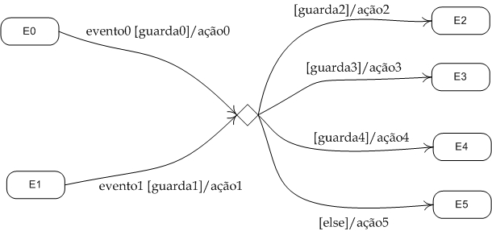
Pontos de junção
Exemplo

Slide 29
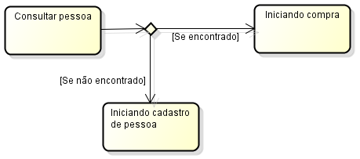
Pseudo-estado de escolha

Slide 30
Cláusulas
Sintaxe geral: evento[guarda] / ação
Há três cláusulas pré-definidas: entry, exit, do
Cláusula entry
Pode ser usada para especificar uma ação a ser realizada no momento em o objeto entra em um estado

Slide 31
Cláusulas
Sintaxe geral: evento[guarda] / ação
Há três cláusulas pré-definidas: entry, exit, do
Cláusula entry
Pode ser usada para especificar uma ação a ser realizada no momento em o objeto entra em um estado
A ação desta cláusula é sempre executada, independente do estado do qual o objeto veio

Slide 32
Cláusulas
Sintaxe geral: evento[guarda] / ação
Há três cláusulas pré-definidas: entry, exit, do
Cláusula entry
Pode ser usada para especificar uma ação a ser realizada no momento em o objeto entra em um estado
A ação desta cláusula é sempre executada, independente do estado do qual o objeto veio
É como se a ação especificada estivesse associada a todas as transições de entrada no estado.

Slide 33
Cláusulas
Sintaxe geral: evento[guarda] / ação
Há três cláusulas pré-definidas: entry, exit, do
Cláusula exit
Serve para declarar ações que são executadas sempre que o objeto sai de um estado.

Slide 34
Cláusulas
Sintaxe geral: evento[guarda] / ação
Há três cláusulas pré-definidas: entry, exit, do
Cláusula exit
Serve para declarar ações que são executadas sempre que o objeto sai de um estado.
É sempre executada, independentemente do estado para o qual o objeto vai.

Slide 35
Cláusulas
Sintaxe geral: evento[guarda] / ação
Há três cláusulas pré-definidas: entry, exit, do
Cláusula exit
Serve para declarar ações que são executadas sempre que o objeto sai de um estado.
É sempre executada, independentemente do estado para o qual o objeto vai.
É como se a ação especificada estivesse associada a todas as transições de saída do estado.

Slide 36
Cláusulas
Sintaxe geral: evento[guarda] / ação
Há três cláusulas pré-definidas: entry, exit, do
Cláusula do
Está cláusula identifica uma atividade realizada durante o tempo em que o objeto se encontra em um estado.

Slide 37
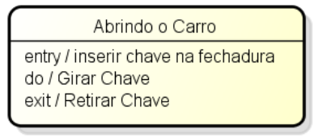
Cláusulas

Slide 38
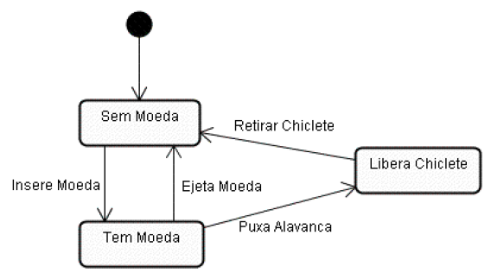
Exemplo (Máquina de Chiclete)

Slide 39
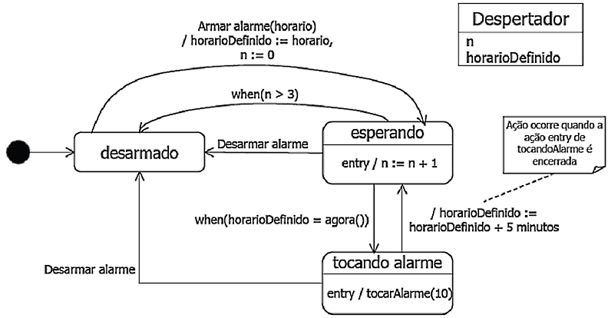
Exemplo (Despertador)

Slide 40
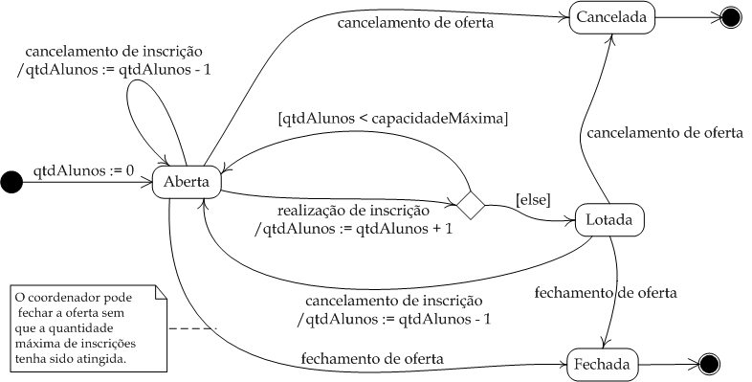
Exemplo (OfertaDisciplina)

Slide 41
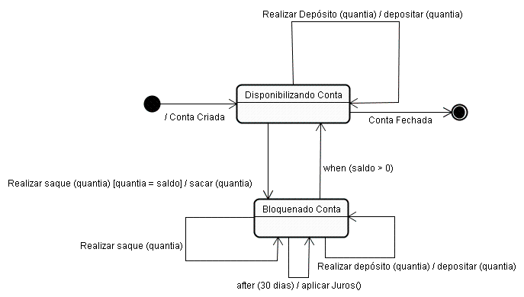
Conta Bancária

Slide 42
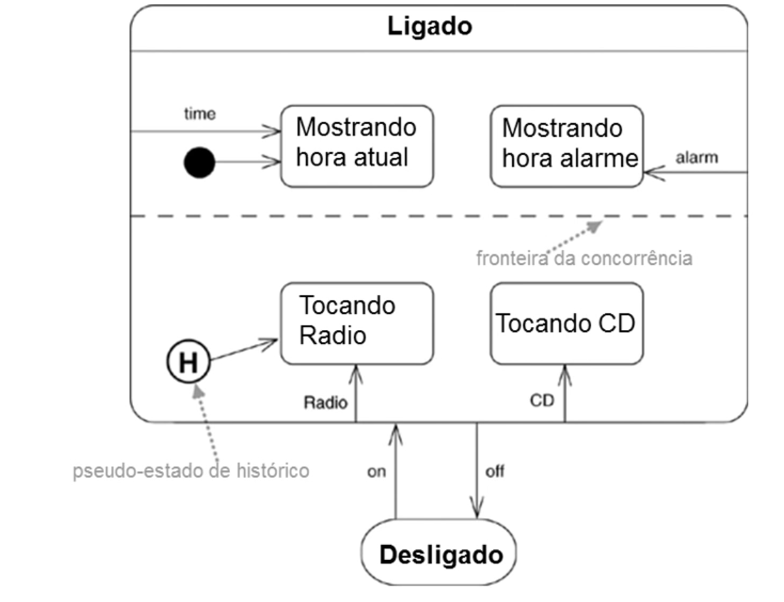
Estados aninhados e concorrentes

Slide 43
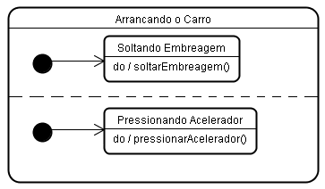
Estados aninhados e concorrentes

Slide 44
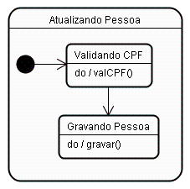
Estados composto

Slide 45
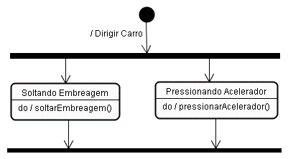
Fork e Join
bifurcação
união

Slide 46
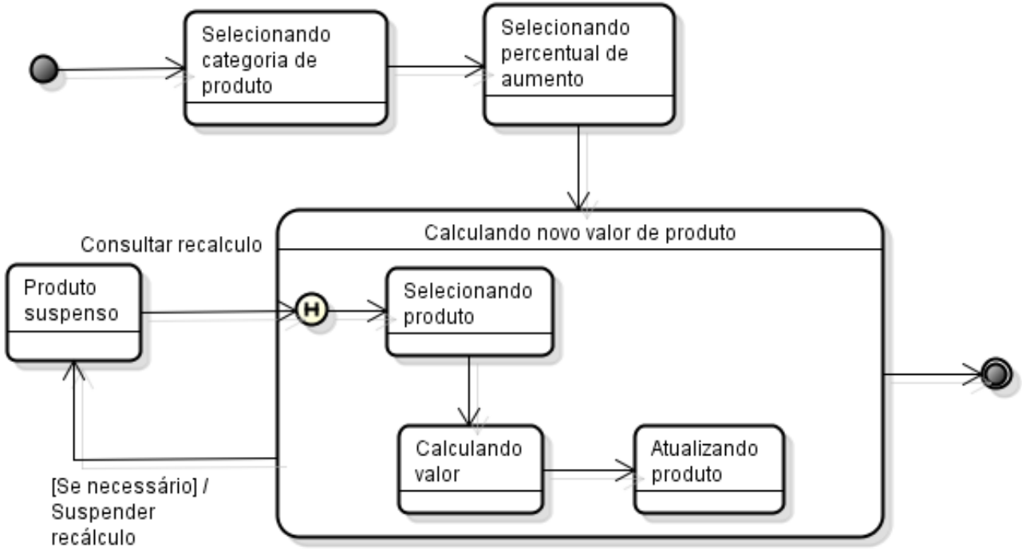
Estado de história

Slide 47
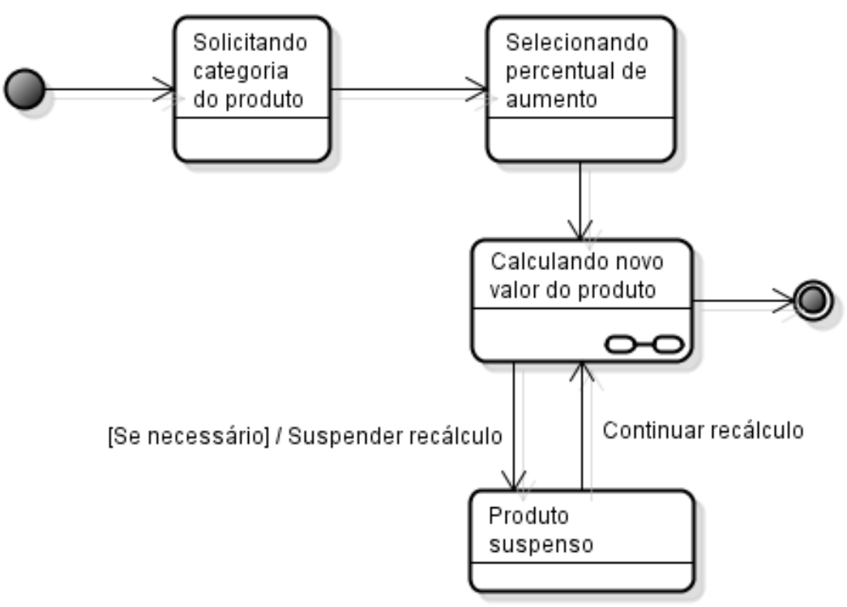
Estado de
sub-máquina

Slide 48
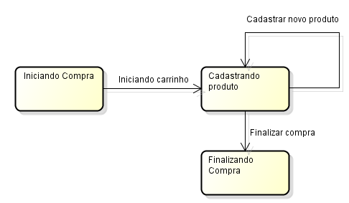
Auto-transição

Slide 49

Dúvidas?

Slide 50
Obrigado!
Prof. Leonardo Takuno
E-mail: leonardo.takuno@gmail.com

